Slide 1

Качество Программного Обеспечения
____________________________________________________________
Оценка и Принципы Проектирования Качественных Модулей
Подготовил: Игнатьев 22П-2

Slide 2
План Презентации
01
02
03
Концепция Качества
Метрики Качества
Принципы Проектирования
Определение качественного программного модуля.
Статические и динамические показатели оценки.
Создание модулей с высокой связностью и низким сцеплением.
04
05
Стандарты и Модели
Инструменты и Практика
Обзор ключевых моделей качества (ISO/IEC 25010).
Автоматизация оценки и повышение качества.

Slide 3

Что Такое Качественный Программный Модуль?
Качество модуля — это степень соответствия его функциональных и нефункциональных характеристик заявленным требованиям и ожиданиям пользователя.
Низкое Качество: Монолит
Высокое Качество: Разделение Ответственности
PaymentProcessor (500 строк)
• validateCard(card)
• checkFunds(amount)
• process(amount, card)
• logTransaction(transaction)
• saveToDatabase(transaction)
• ... и другие методы ...
CardValidator
Проверка данных карты
Один модуль выполняет слишком много разнородных задач. Сложно тестировать и поддерживать.
PaymentFacade
TransactionLogger
PaymentEngine
Запись транзакций
Обработка платежа
Каждый модуль отвечает за одну конкретную функцию. Чистый, тестируемый и расширяемый код.

Slide 4

Метрики Качества Модулей
Статические Метрики (Код)
Количество строк кода (LOC)
Цикломатическая сложность
Связность (Cohesion) / Сцепление (Coupling)
Динамические Метрики (Работа)
Покрытие кода тестами
Частота отказов (Defect Density)
Время отклика системы

Slide 5
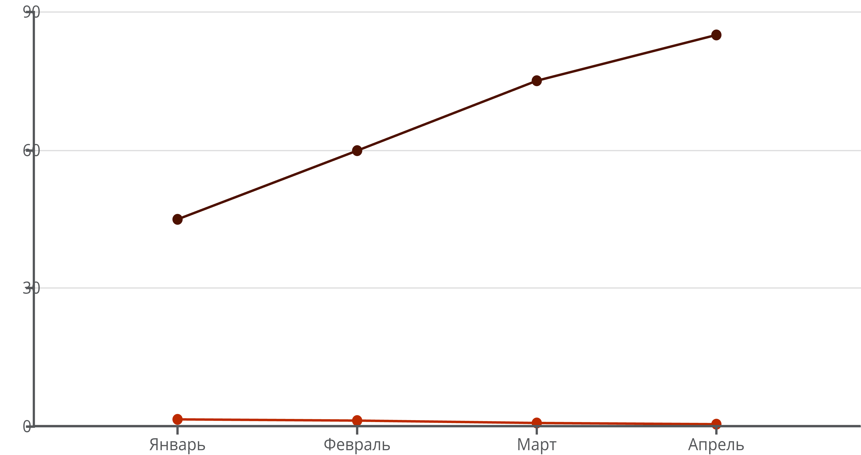
Динамические Метрики на Практике
Покрытие кода тестами и частота отказов — ключевые показатели, демонстрирующие стабильность продукта.
Частота Отказов (на 1000 ст...
Покрытие Тестами (%)
Как видно из графика, увеличение покрытия кода тестами (от 45% до 85%) приводит к значительному снижению частоты отказов (с 1.5 до 0.4 на 1000 строк кода).

Slide 6



Фокус на Сложности: Цикломатическая Сложность
Мера, показывающая количество линейно независимых путей через исходный код модуля.
Сложность Тестирования
Риск Ошибок
Поддерживаемость
Чем выше сложность, тем больше тестовых сценариев требуется для полного покрытия.
Сложные модули имеют более высокую вероятность содержать дефекты и уязвимости.
Высокая сложность затрудняет чтение, отладку и модификацию кода.
Золотое правило: Цикломатическая сложность модуля не должна превышать 10 для управляемого кода.

Slide 7


Связность (Cohesion) и Сцепление (Coupling)
Два ключевых фактора для проектирования модулей, которые легко поддерживать и развивать.
Связность (Cohesion)
Сцепление (Coupling)
Мера того, насколько сильно элементы внутри модуля связаны между собой.
Мера того, насколько сильно один модуль зависит от других.
Цель: Низкое сцепление. Изменение в одном модуле не должно ломать другие.
Цель: Высокая связность. Модуль должен делать что-то одно и делать это хорошо.

Slide 8

Принципы Проектирования Качественных Модулей
Применение SOLID-принципов и других паттернов для достижения чистоты и гибкости.
SRP
OCP
Принцип единой ответственности. У модуля должна быть только одна причина для изменения.
Принцип открытости/закрытости. Открыт для расширения, закрыт для модификации.
ISP
DIP
Принцип разделения интерфейсов. Клиенты не должны зависеть от ненужных им методов.
Принцип инверсии зависимостей. Зависимость от абстракций, а не от конкретных реализаций.

Slide 9

Стандарты и Модели Качества: ISO/IEC 25010
Международный стандарт, определяющий восемь характеристик качества программного обеспечения.
Функциональная пригодность
Производительность
Эффективность использования ресурсов
Соответствие требованиям и задачам
Совместимость
Удобство
Взаимодействие с другими системами
Понятность и простота использования

Slide 10

Инструменты и Практические Аспекты Повышения Качества
Инструменты Статического Анализа
Автоматизация позволяет объективно и непрерывно контролировать качество.
SonarQube: Комплексная оценка кода, поиск уязвимостей и дублирования.
ESLint / Checkstyle: Проверка стиля и соблюдение правил кодирования.
Coverage tools (JaCoCo, coverage.py): Измерение покрытия тестами (динамическая метрика).
Практика
Code Review: Взаимная проверка кода.
Unit Testing: Тестирование отдельных модулей.
CI/CD: Автоматизация сборки и тестирования.

Slide 11

Спасибо за Внимание!

